Slide 1
Clustering

Slide 2
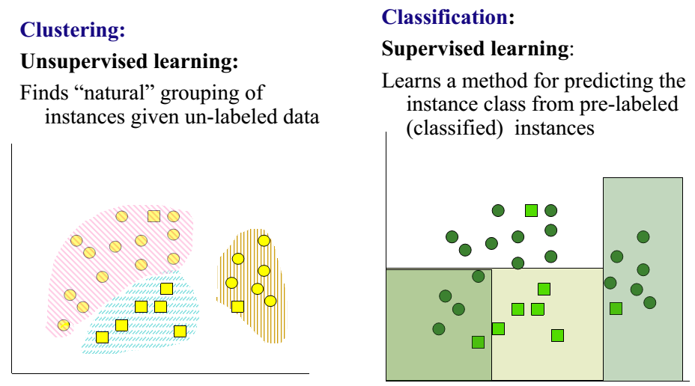
Clustering vs classification

Slide 3
Aplikasi clustering
Marketing : menemukan kelompok pelanggan yang bisa dijadikan sebagai target pemasaran produk
Astronomy : menemukan kelompok yang sama pada galaxy dan bintang
Genomic : menemukan kelompok gen yang memiliki ekspresi yang sama
Cluster weblog data untuk menemukan kelompok yang memiliki kesamaan akses pada website

Slide 4
Good clustering
Metode clustering yang bagus akan menghasilkan kualitas yang tinggi pada cluster
Tingkat kesamaan yang tinggi dalam suatu cluster
Tingkat perbedaan yang tinggi antar cluster
Kualitas hasil clustering tergantung pada perhitungan similarity yang digunakan dan implementasinya
Kualitas metode clustering juga ditentukan dari kemampuannya menemukan pola yang tersembunyi

Slide 5
Tipe algoritma clustering
Hierarchical vs flat
Deterministic vs probabilistic
Exclusive vs ovelapping
Top-down vs buttom-up

Slide 6
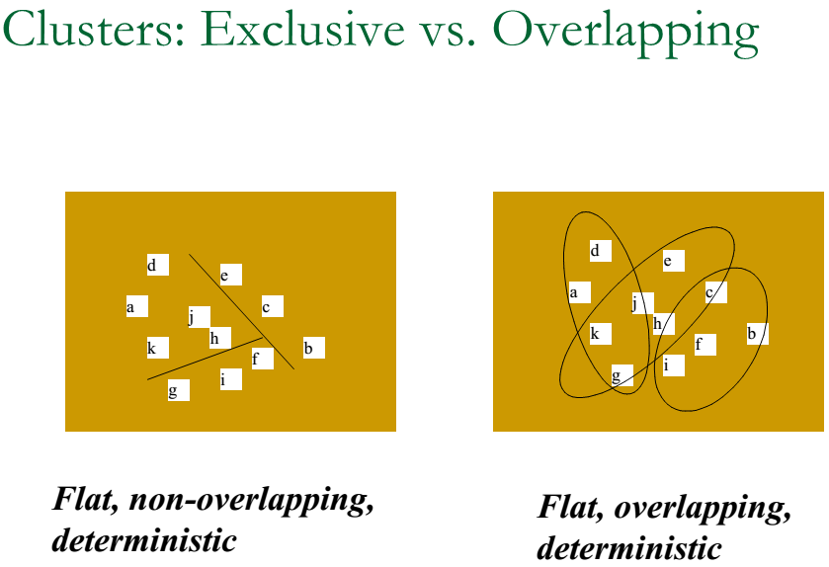

Slide 7
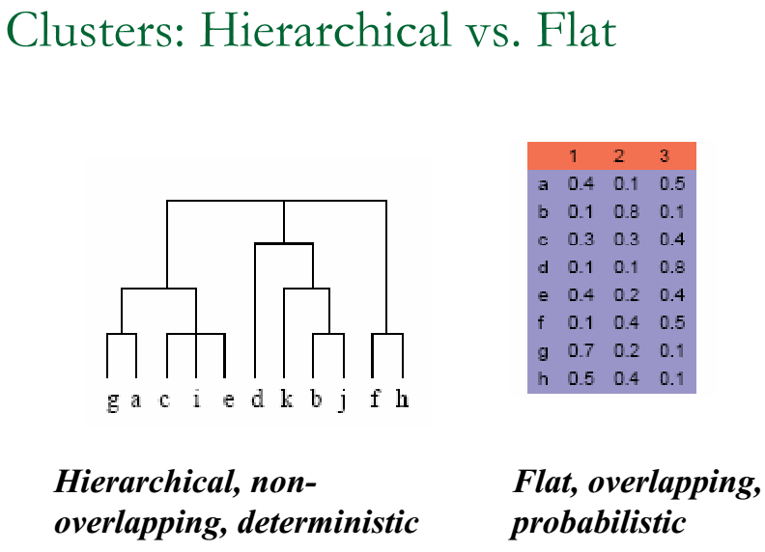

Slide 8
Metode Clustering
Partitioning algorithm : membuat berbagai cluster dan mengevaluasi tiap-tiap cluster
Hierarchy algorithm : membuat tingkatan dari dekomposisi data berdasarkan beberapa kriteria
Density-based : clustering berdasarkan connectivity dan density function
Grid-based : berdasarkan multi-level structure yang tidak saling berkaitan
Model-based : sebuah model diterapkan pada tiap cluster dan digunakan untuk menemukan model yang terbaik

Slide 9
Konsep dasar Partitioning algoritm
Partitioning method : menciptakan partisi dari database D yang terdiri dari n objek kedalam beberapa cluster k
K-means : setiap cluster diwakili oleh pusat dari cluster tersebut
K-medoids : setiap cluster diwakili oleh salah satu anggota dari cluster tersebut

Slide 10
K-means
Step 1 : membagi objek ke dalam k subset, dimana subset harus memiliki objek di dalamnya
Step 2 : hitung beberapa titik awal (seed point) dari cluster sebagai centroids awal. Centroids merupakan pusat dari cluster (mean point)
Step 3 : masukkan objek-objek yang berada didekat centroid ke dalam cluster
Step 4 : ulangi step 2 sampai semua objek masuk ke dalam cluster

Slide 11
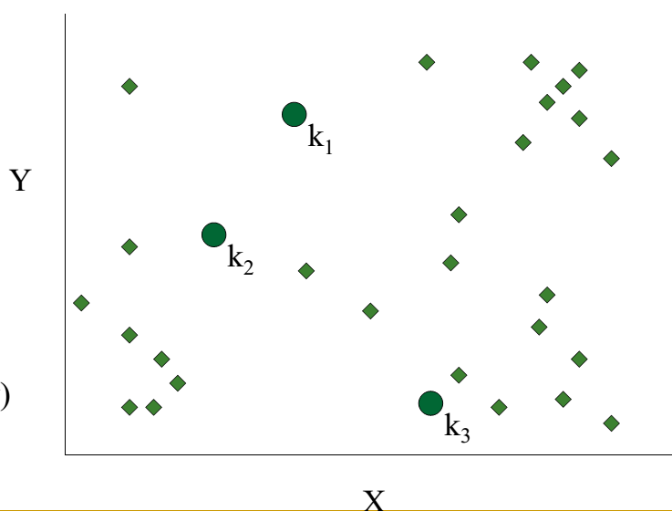
Contoh
Seed dipilih secara acak

Slide 12
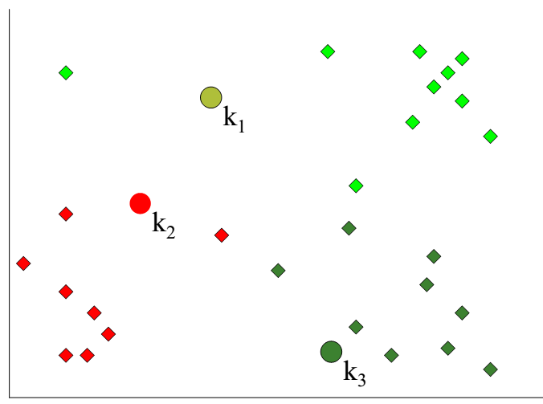
Masukkan setiap poin
Yang dekat dengan centrroid
Ke dalam cluster

Slide 13
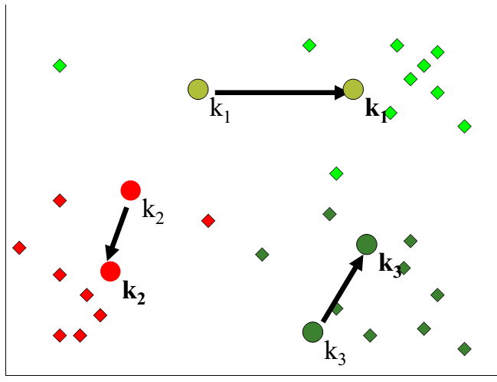
Pindahkan tiap pusat
Cluster ke tengah cluster

Slide 14
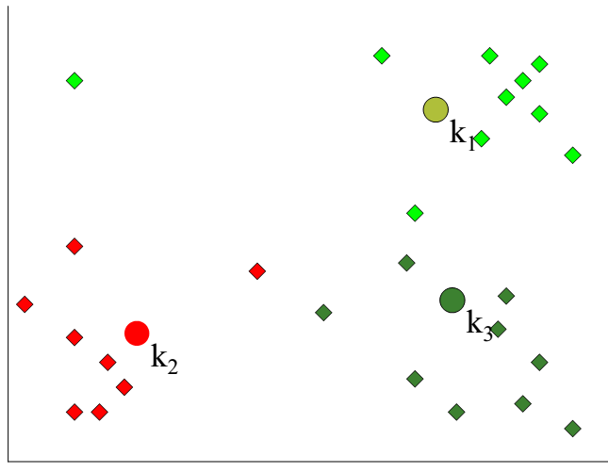
Reassign poin terdekat
Ke dalam cluster lain yang
Memiliki jarak terdekat

Slide 15
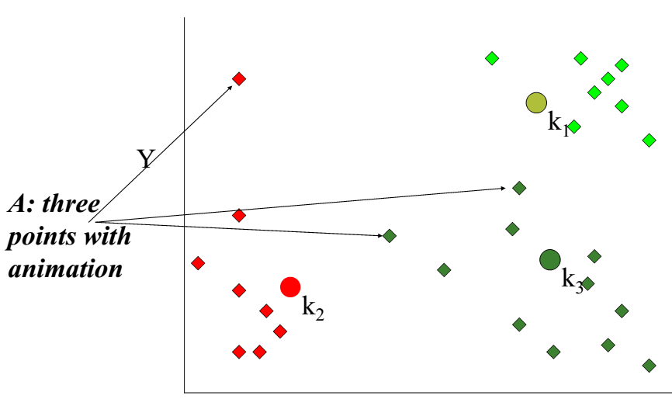

Slide 16
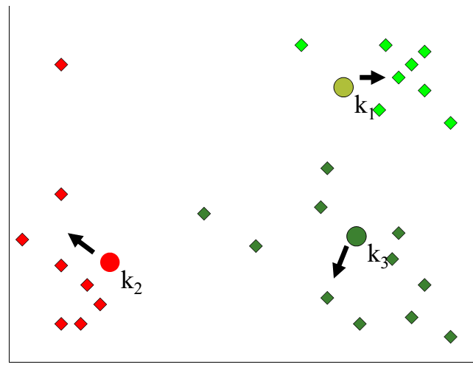
Lakukan perhitungan
Ulang pada masing-masing
cluster

Slide 17
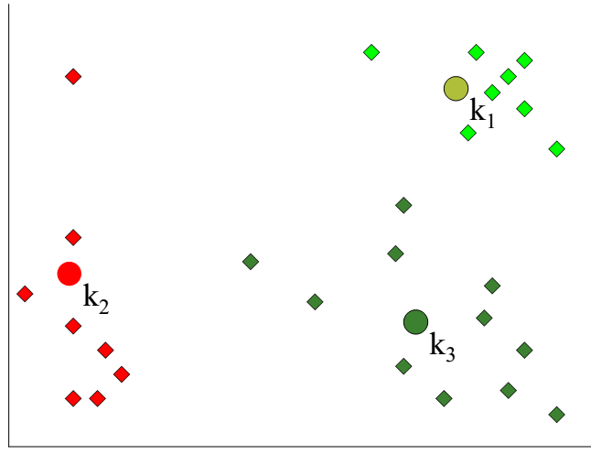

Slide 18
Distance measurement
Untuk menentukan cluster dari sebuah objek, setiap objek harus dihitung jaraknya dengan centroid
Euclidean distance measurement
Minskowsky distance measurement
Manhattan distance measurement

Slide 19
X = {(6,3),(12,4),(18,10),(24,11), (30,12), (42,20), (48,25)}
Cara menentukan jarak dengan centroid
Centroid_1 = (18,2)
Centroid_2 = (45,10)

Slide 20
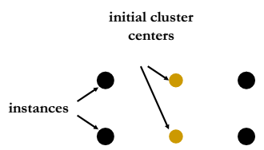
Hasil dari K-means tergantung dari seed awal yang kita pilih
Sangat dimungkinan sebuah cluster hanya memiliki local minimum
Agar mendapatkan hasil yang optimum ulangi proses dari awal dengan memilih seed yang berbeda

Slide 21
Kesimpulan
Kelebihan
Simple dan mudah dipahami
Item atau objek secara otomatis dimasuk ke dalam cluster
Kekurangan
Harus menentukan jumlah cluster sebelum melakukan proses
Semua item dipaksa masuk ke dalam cluster
Sangat sensitif terhadap outliers

